Slide 1
Data Science
Holanda Junior

Slide 2
Natural Language Processing
Aplicações
Sumarização automática
Análise de sentimentos
Classificação de texto
Tradução de texto
Reconhecimento de conteúdo em emails
Reconhecimento de fala

Slide 3
Natural Language Processing (NLP)
Uma máquina capaz de compreender o que nós, humanos, escrevemos ou falamos? Natural Language Processing (Processamento de Linguagem Natural) combina a Inteligência Computacional, Linguística e Ciência da Computação para permitir o entendimento de uma linguagem natural, por máquinas.
Diferente de uma linguagem formal, ao qual é matematicamente descrita e rigorosa, como conhecemos nas linguagens de programção que usamos (C++, Java, Python, etc.), a linguagem natural, que nós humanos utilizamos, não possui essa rigorosa definição, dado à sua constante mudança e evolução. Mesmo assim, tentamos estruturá-la formalmente para possibilitar seu estudo e processo em máquina.

Slide 4
Natural Language Processing (NLP)
A pesquisa em NLP está focada essencialmente em três aspectos:
Som: fonologia
relacionada ao reconhecimento dos sons das palavras que formam uma língua.
Estrutura: morfologia e sintaxe
Morfologia: identifica as palavras com base em suas unidades primitivas. Exemplo: caçou -> caç + ou.
Sintaxe: define a estrutura de uma frase conforme as palavras devem se relacionar
Significado: semântica e pragmática.
Semântica: associa significado a estrutura sintática, como sentenças e palavras.
Pragmática: valida se o significado atribuído a uma estrutura sintática é o mais adequado.
Referência do slide

Slide 5
Natural Language Processing (NLP)
Ok. Então a primeira fase de entendimento de uma máquina começa pelo tratamento das aspectos da língua, conforme o slide anterior. Mas como fazemos esse tratamento? Buscamos entender a menor unidade primeiramente: uma palavra. Qual a natureza da palavra presente no texto? Um adjetivo ou substantivo? Verbo na forma infinitiva? Precisamos então de abordagens que possam processar a linguagem natural.

Slide 6
Natural Language Processing (NLP)
Atividades de NLP:
Text segmentation: processo de dividir um texto em unidades menores e com significado atrelado, como sentenças ou palavras. É importante entender que cada língua tem suas especificidades. O inglês ou português, por exemplo, tem o espaço em branco como um bom exemplo de divisor de palavras. Porém, o chinês ou japonês não podem ser considerados da mesma forma.
Part-of-speech tagging: processo de categorizar palavras (mais precisamente, itens léxicos) conforme semelhança entre propriedades gramaticais. Por exemplo, em substantivos, adjetivos, verbos, pronomes, etc.
Named-entity recognition: tem como objetivo buscar e classificar alguns termos do texto em categorias pré-definidas, como nome de pessoa, local, tempo e organizações, por exemplo.
Exemplo: em 2016_{[tempo]} houve um curso na UFC_{[organização]}.

Slide 7
Natural Language Processing (NLP)
Atividades de NLP:
Tokenization: uma atividade dentro do contexto de Text segmentation, onde a ideia é dividir o texto em unidades menores, chamada como token, geralmente considerada como uma palavra de um texto.
Stemming: processo de remoção de prefixos e sufixos ou, reduzir palavras flexionadas ou derivadas buscando alcançar a forma básica de uma palavra.
Chunking: identifica partes constituintes de uma sentença (processo de part-of-speech) combinando-as e formando uma unidade maior, como uma frase, por exemplo.

Slide 8
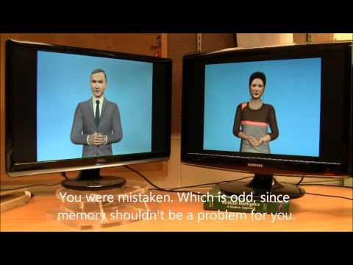
O que acontece quandos dois chatbots conversam?

Slide 9
Prática
Documentos:
http://www.nltk.org/book/
http://www.nltk.org/howto/portuguese_en.html
http://textminingonline.com/dive-into-nltk-part-ii-sentence-tokenize-and-word-tokenize

